Slide 1



TRƯỜNG TIỂU HỌC TÂN VIÊN
LỚP 3D
NHÂN SỐ CÓ BA CHỮ SỐ VỚI SỐ CÓ MỘT CHỮ SỐ
GV: PHẠM THỊ HƯƠNG

Slide 2

KHỞI ĐỘNG

Slide 3
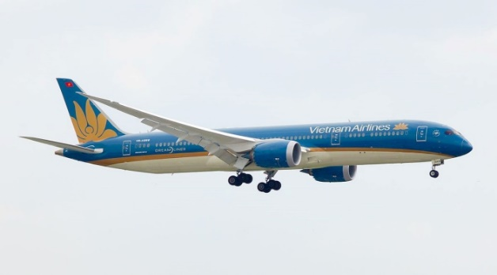
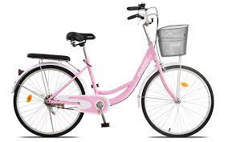

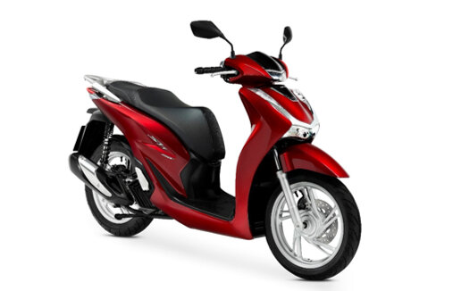



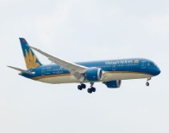
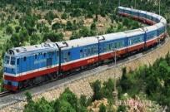

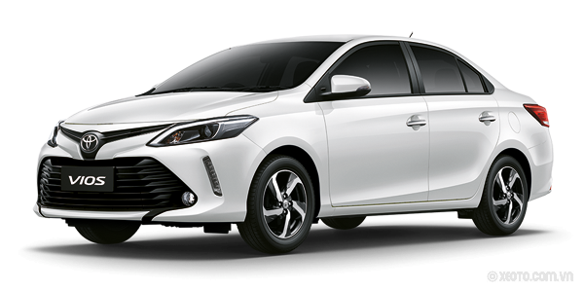
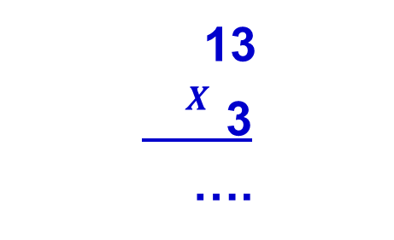
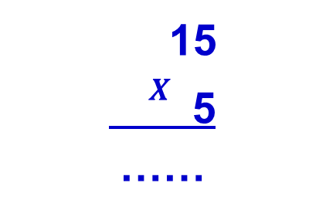
Trò chơi: Vòng quay tìm phương tiện
15
${}^{X}$5
……
1
1000ml = …. l
75
1000
1m =….…….mm
250
500g – 250g =….. g
1 kg =……..g
13
${}^{X}$ 3
….
1000
QUAY ĐỂ TÌM PHƯƠNG TIỆN
39

Slide 4


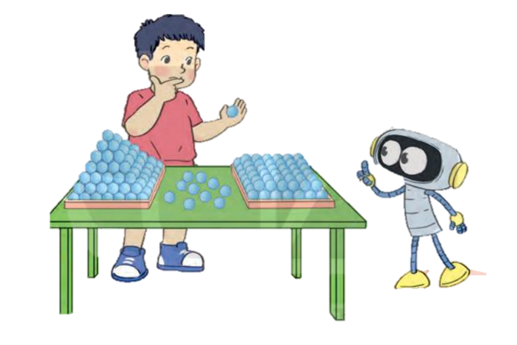
Mỗi tháp hình được xếp từ 140 khối cầu
Để xếp 2 tháp hình như vậy thì cần bao nhiêu khối cầu?

Slide 5

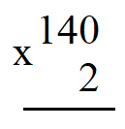

Bước 1: Đặt tính sao cho các chữ số cùng hàng thẳng cột với nhau.
140 x 2 = ?
a)
Bước 2: Tính theo thứ tự từ phải sang trái.

Slide 6




140 x 2 = ?
a)
8
0
2

Slide 7

Để xếp 2 tháp hình như vậy thì cần 280 khối cầu

Slide 8

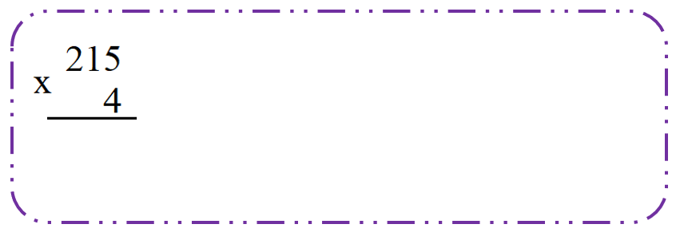


8
6
0
215 x 4 = 860

Slide 9


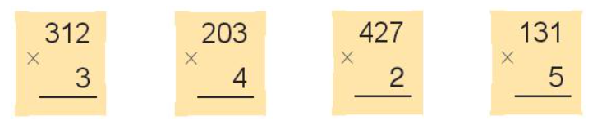
Thực hiện nhân từ phải sang trái
1
Tính

Slide 10




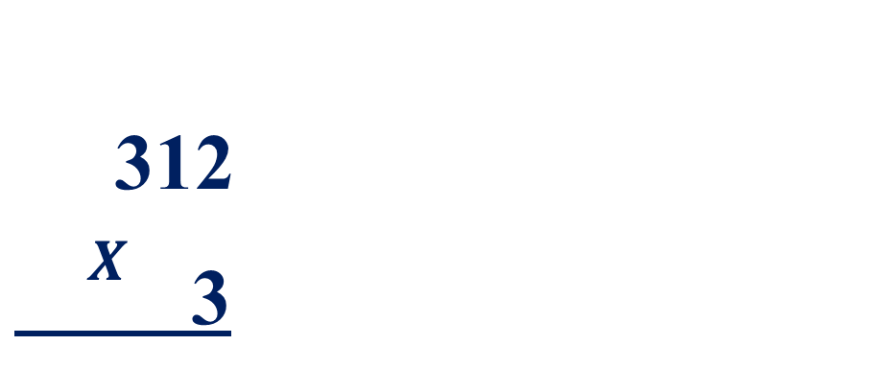
Trò chơi: Ai nhanh ai đúng
312
${}^{X}$ 3
936
1
2
3
4
5
6
7
8
9
10

Slide 11
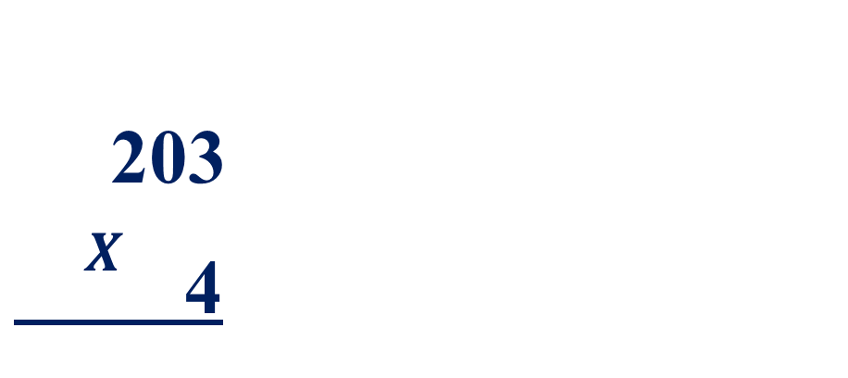
Trò chơi: Ai nhanh ai đúng
203
${}^{X}$ 4
812
1
2
3
4
5
6
7
8
9
10

Slide 12
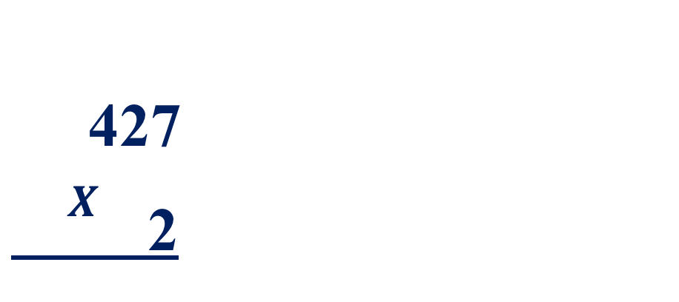
Trò chơi: Ai nhanh ai đúng
427
${}^{X}$ 2
854
1
2
3
4
5
6
7
8
9
10

Slide 13
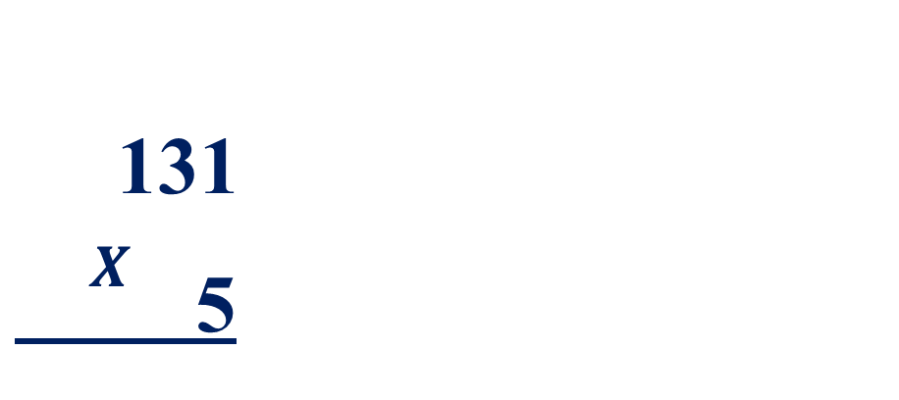
Trò chơi: Ai nhanh ai đúng
131
${}^{X}$ 5
655
1
2
3
4
5
6
7
8
9
10

Slide 14

2
Đặt tính rồi tính

Slide 15
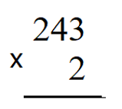
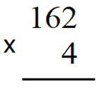
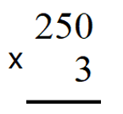
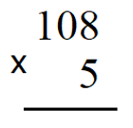
2
Đặt tính rồi tính
243 x 2
162 x 4
250 x 3
108 x 5
486
648
750
540

Slide 16

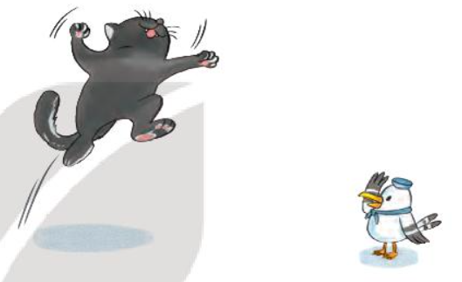
3
Hôm nay, hải âu được 118 ngày tuổi, số ngày tuổi của mèo gấp 3 lần số ngày tuổi của hải âu. Hỏi hôm nay mèo được bao nhiêu ngày tuổi?

Slide 17
3
Hôm nay, hải âu được 118 ngày tuổi, số ngày tuổi của mèo gấp 3 lần số ngày tuổi của hải âu. Hỏi hôm nay mèo được bao nhiêu ngày tuổi?
Hải âu được 118 ngày tuổi, số ngày tuổi của mèo gấp 3 lần số ngày tuổi của hải âu.
Bài toán cho biết gì?
Bài toán hỏi gì?
Hôm nay mèo được bao nhiêu ngày tuổi?
Muốn tính được số ngày tuổi của Mèo ta lấy Số ngày tuổi của hải âu x 3
Muốn tính được số ngày tuổi của Mèo ta làm tính gì?

Slide 18


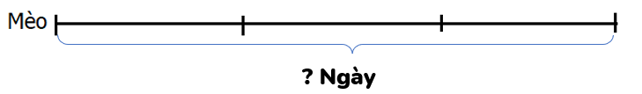
3
Tóm tắt
Bài giải:
Số ngày tuổi của mèo là:
118 x 3= 354 ( ngày)
Đáp số: 354 ngày tuổi

Slide 19


Vận dụng, trải nghiệm

Slide 20


Trò chơi “Rung chuông vàng”

Slide 21



Mỗi hộp có 200 cái kẹo. Hỏi 3 hộp như
thế có bao nhiêu cái kẹo?
Câu 1
500 cái kẹo
A
600 cái kẹo
B
320 cái kẹo
c
Hết giờ
0
5
1
3
4
6
7
8
2
10
9

Slide 22
Kết quả của phép nhân 106 x 7 là:
Câu 2
742
A
142
B
812
c
Hết giờ
0
5
1
3
4
6
7
8
2
10
9

Slide 23
Kết quả của phép nhân 213 x 3 là:
Câu 3
639
A
566
B
669
c
Hết giờ
0
5
1
3
4
6
7
8
2
10
9

Slide 24

Số ?
…. X 2 = 428
Câu 4
A
124
412
B
c
214
Hết giờ
0
5
1
3
4
6
7
8
2
10
9

Slide 25
XIN CHÂN THÀNH CẢM ƠN
QUÝ THẦY CÔ GIÁO VÀ CÁC EM

